Slide 1

Docker容器技术概述

Slide 2

目 录
MENUS
01
容器技术介绍
02
Docker概述
03
Docker相关的核心技术
04
Docker四大核心组成
05
镜像和容器
为了无法计算的价值

Slide 3
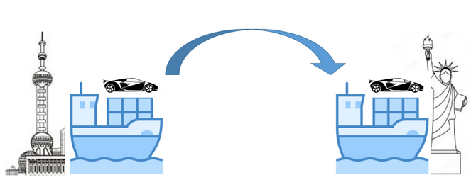
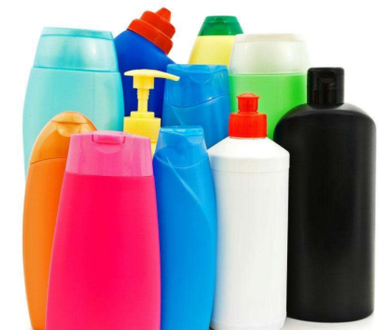
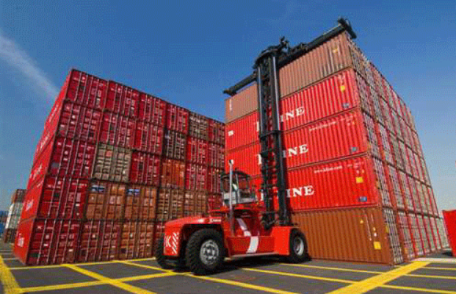

容器技术介绍
容器

Slide 4
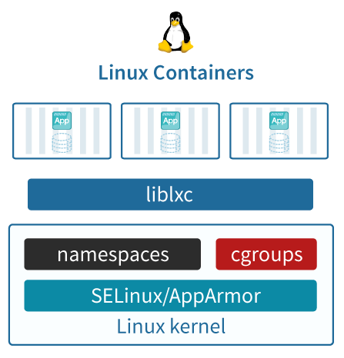
容器技术介绍
容器技术

Slide 5
容器技术介绍
容器技术特点
极其轻量：只打包了必要的Bin/Lib
秒级部署：根据镜像的不同，容器的部署大概在毫秒与秒之间（比虚拟机强很多）
易于移植：一次构建，随处部署；
弹性伸缩：Kubernetes、Swam、Mesos这类开源、方便、好使的容器管理平台有着非常强大的弹性管理能力。

Slide 6
容器技术介绍
容器的标准化
容器运行时标准 （runtime spec）
容器镜像标准（image spec）
Notes:
1、a). creating：使用 create 命令创建容器，这个过程称为创建中 b). created：容器创建出来，但是还没有运行，表示镜像和配置没有错误，容器能够运行在当前平台 c). running：容器的运行状态，里面的进程处于 up 状态，正在执行用户设定的任务 d). stopped：容器运行完成，或者运行出错，或者 stop 命令之后，容器处于暂停状态。这个状态，容器还有很多信息保存在平台中，并没有完全被删除
2、a). 文件系统：以 layer 保存的文件系统，每个 layer 保存了和上层之间变化的部分，layer 应该保存哪些文件，怎么表示增加、修改和删除的文件等; b). config 文件：保存了文件系统的层级信息（每个层级的 hash 值，以及历史信息），以及容器运行时需要的一些信息（比如环境变量、工作目录、命令参数、mount 列表），指定了镜像在某个特定平台和系统的配置。比较接近我们使用 docker inspect 看到的内容; c). manifest 文件：镜像的 config 文件索引，有哪些 layer，额外的 annotation 信息，manifest 文件中保存了很多和当前平台有关的信息; d). index 文件：可选的文件，指向不同平台的 manifest 文件，这个文件能保证一个镜像可以跨平台使用，每个平台拥有不同的 manifest 文件，使用 index 作为索引。

Slide 7

容器技术介绍
Notes:
既然容器技术这么好，那我们在什么场景下使用容器技术呢？容器技术的诞生其实主要解决了PAAS的层的技术实现。接下来，先来了解下什么是IaaS、SaaS和PaaS三大服务平台。

Slide 8
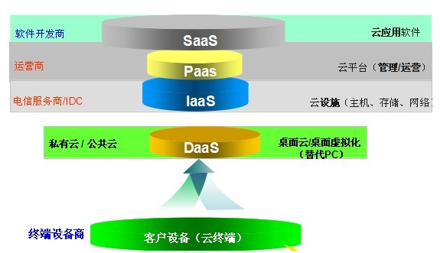
容器技术介绍
云计算包括三个层次的服务：
基础架构即服务IaaS
平台即服务PaaS
软件即服务SaaS
Notes:
IaaS：通过互联网提供数据中心、基础架构硬件和软件资源，还可以提供服务器、操作系统、磁盘存储、数据库和/或信息资源。
Paas：提供了基础架构，软件开发者可以在这个基础架构之上建设新的应用，或者扩展已有的应用，同时却不必购买开发、质量控制或生产服务器。
SaaS：最为成熟、最出名，也是得到最广泛应用的一种云计算。它是一种软件分布模式，在这种模式下，应用软件安装在厂商或者服务供应商那里，用户可以通过某个网络来使用这些软件，通常使用的网络是互联网。
OpenStack、Cloudstack这样的技术是解决IAAS层。容器技术主要解决了PAAS的层的技术实现。
IaaS、PaaS和SaaS之间的关系可从两个角度来看：从用户体验角度而言，它们之间的关系是独立的，因为它们面对不同类型的用户；而从技术角度而言，它们并不是简单的继承关系(SaaS基于PaaS，而PaaS基于IaaS)，因为首先SaaS可以是基于PaaS或者直接部署于IaaS之上，其次PaaS可以构建于IaaS之上，也可以直接构建在物理资源之上。
IaaS、PaaS和SaaS这三种模式都采用了外包的方式，以减轻企业负担，降低管理、维护服务器硬件、网络硬件、基础架构软件和应用软件的人力成本。从更高的层次上看，它们都试图去解决同一个商业问题——用尽可能少甚至是为零的资本支出，获得功能、扩展能力、服务和商业价值。

Slide 9
容器技术介绍
早期的PaaS平台
l 主要提供应用的部署和托管
l 主要针对应用开发者
l 仅支持特的那个Iaas基础技术、支持特定的服务
l 支持单种开发语言和框架
l 没有解决常用中间的部署问题
l 难以解决应用和资源的隔离问题

Slide 10
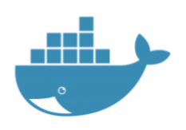
容器技术介绍
新一代的PaaS平台
l 运用云应用平台技术，实现全方位的应用周期管理
l 支持多语言和框架
l 支持多服务
l 支持多云和多IaaS技术
Docker称为第三代Paas平台
Notes:
新一代的云应用平台技术则实现全方位的应用生命周期管理，关注开放性、应用的可移植性和云间相互操作性， 其代表者包括Cloud Foundry, OpenShift, Docker, Heroku, MoPaaS等PaaS技术或服务，除了在第一代PaaS 技术对用户在实现应用交付的加速所提供的功能外，具备以下大多数特征：
多语言和框架：支持多语言和框架以及语言框架的扩展机制
多服务：开放的核心服务以及服务的扩展机制
多云和多IaaS技术：支持多种IaaS技术和多云的部署，包括公有云和私有云

Slide 11
容器技术介绍
容器技术主要应用场景
l 容器化传统应用
l 持续集成和持续部署 (CI/CD)
l 微服务
l IT 基础设施优化 充分利用基础设施，节省资金
Notes:
容器技术主要应用在哪些场景呢？目前主流的有以下几种：
1. 容器化传统应用 容器不仅能提高现有应用的安全性和可移植性，还能节约成本。
2. 持续集成和持续部署 (CI/CD) 通过 Docker 加速应用管道自动化和应用部署，交付速度提高至少 13 倍。
3. 微服务 加速应用架构现代化进程。
4. IT 基础设施优化 充分利用基础设施，节省资金。

Slide 12
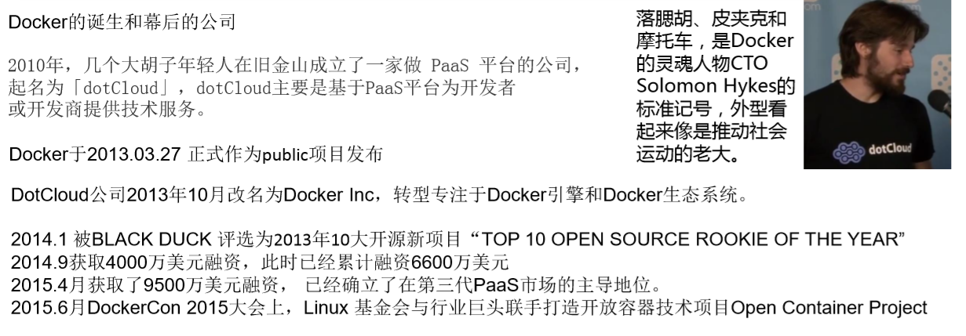
Docker概述
Notes:
2013年2月，前Gluster的CEO Ben Golub和dotCloud的CEO Solomon Hykes坐在一起聊天时，Solomon谈到想把dotCloud内部使用的Container容器技术单独拿出来开源，然后围绕这个技术开一家新公司提供技术支持。28岁的Solomon在使用python开发dotCloud的PaaS云时发现，使用 LXC(Linux Container) 技术可以打破产品发布过程中应用开发工程师和系统工程师两者之间无法轻松协作发布产品的难题。这个Container容器技术可以把开发者从日常部署应用的繁杂工作中解脱出来，让开发者能专心写好程序；从系统工程师的角度来看也是一样，他们迫切需要从各种混乱的部署文档中解脱出来，让系统工程师专注在应用的水平扩展、稳定发布的解决方案上。他们越深入交谈，越觉得这是一次云技术的变革，紧接着在2013年3月Docker 0.1发布，拉开了基于云计算平台发布产品方式的变革序幕。
Docker 是 Docker.Inc 公司开源的一个基于 LXC技术之上构建的Container容器引擎， 源代码托管在 GitHub 上, 基于Go语言并遵从Apache2.0协议开源。Docker在2014年6月召开DockerConf 2014技术大会吸引了IBM、Google、RedHat等业界知名公司的关注和技术支持，无论是从 GitHub 上的代码活跃度，还是Redhat宣布在RHEL7中正式支持Docker, 都给业界一个信号，这是一项创新型的技术解决方案。 就连 Google 公司的 Compute Engine 也支持 docker 在其之上运行, 国内“BAT”先锋企业百度Baidu App Engine(BAE)平台也是以Docker作为其PaaS云基础。
国内，不仅腾讯、阿里、百度、Ucloud、青云等云计算服务提供商已经将Docker用到实践，还有数家Docker初 创企业在获得了天使投资后正在辛勤的开发，准备将产品尽快发布到市场上。
红帽在新的RHEL 7版本中增添了支持Docker的功能，IBM公开拥抱Docker和容器，亚马逊推出了EC2容器服 务，就连公认的竞争对手VMware也宣布支持Docker。
腾讯云计算公司对外宣布成为中国首家支持Docker Machine的云计算厂商，并将自身定位于Docker基础设施的服 务商，迈出构建Docker“航运”基础设施的第一步。同时，在支持Docker Machine前提下，腾讯云也推出了常用 系统的标准版Docker镜像，以方便用户能够一键便捷创建容器。

Slide 13
Docker概述
什么是Docker？
l Docker是虚拟化的轻量级替代技术
l Docker的容器技术不依赖任何语言、框架或系统，
l 可以将App变成一种 标准化的、可移植的、自管理的组件，并脱离服务器硬件在任何主流系统中开发、调试和运行
l 容器是完全使用沙箱机制，相互之间不会有任何接口
Notes:
Docker 项目的目标是实现轻量级的操作系统虚拟化解决方案。 Docker 的基础是 Linux 容器（LXC）等技术。在 LXC 的基础上 Docker 进行了进一步的封装，让用户不需要去关心容器的管理，使得操作更为简便。用户操作 Docker 的容器就像操作一个快速轻量级的虚拟机一样简单。
在 Linux 系统上迅速创建一个容器（类似虚拟机）并在容器上部署和运行应用程序，并通过配置文件 可以轻松实现应用程序的自动化安装、部署和升级，非常方便。因为使用了容器，所以可以很方便的把生产环境和开 发环境分开，互不影响，这是 docker 最普遍的一个玩法。
Docker 的出现一定是因为目前的后端在开发和运维阶段确实需要一种虚拟化技术解决开发环境和生产环境环境一致的问题，通过 Docker 我们可以将程序运行的环境也纳入到版本控制中，排除因为环境造成不同运行结果的可能。但是上述需求虽然推动了虚拟化技术的产生，但是如果没有合适的底层技术支撑，那么我们仍然得不到一个完美的产品。本文后面介绍几种 Docker 使用的核心技术，如果我们了解它们的使用方法和原理，就能清楚 Docker 的实现原理。

Slide 14
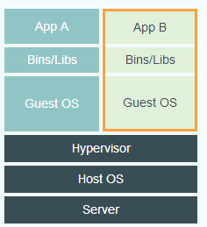
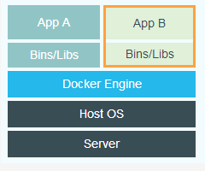
Docker概述
传统虚拟化
docker

Slide 15
Docker概述
Docker的优势？
l 更简单的管理
l 更快速的交付和部署
l 高效的部署和扩容
l 更高的资源利用率
Notes:
1、更简单的管理：使用 Docker，只需要小小的修改，就可以替代以往大量的更新工作。所有的修改都以增量的方式被分发和更新，从而实现自动化并且高效的管理。
2、更快速的交付和部署：Docker 让开发者可以打包他们的应用以及依赖包到一个可移植的容器中，然后发布到任何流行的 Linux 机器上，便可以实现虚拟化。Docker改变了虚拟化的方式，使开发者可以直接将自己的成果放入Docker中进行管理。方便快捷已经是 Docker的最大优势，过去需要用数天乃至数周的 任务，在Docker容器的处理下，只需要数秒就能完成。
3、高效的部署和扩容：Docker 容器几乎可以在任意的平台上运行，包括物理机、虚拟机、公有云、私有云、个人电脑、服务器等。 这种兼容性可以让用户把一个应用程序从一个平台直接迁移到另外一个。
4、 更高的资源利用率：Docker 对系统资源的利用率很高，一台主机上可以同时运行数千个 Docker 容器。容器除了运行其中应用外，基本不消耗额外的系统资源，使得应用的性能很高，同时系统的开销尽量小。传统虚拟机方式运行 10 个不同的应用就要起 10 个虚拟机，而Docker 只需要启动 10 个隔离的应用即可。

Slide 16
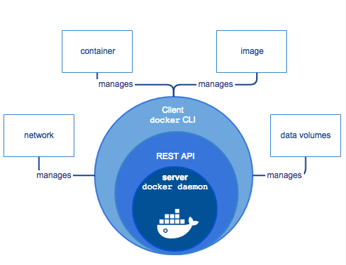
Docker概述
Docker引擎
Notes:
docker daemon 是一个守护进程，运行在操作系统之上的后台进程，接受并处理Docker Client发送的请求。该守护进程在后台启动了一个Server，Server负责接受Docker Client发送的请求；然后通过路由与分发调度，找到相应的Handler来执行请求。docker daemon为各个Docker容器分配资源。守护进程也就是Server端，Server端可以部署在远程，也可以部署在本地，因为Server端与客户端(Docker Client)是通过Rest API进行通信
REST API 实现了client和server间的交互协议
CLI 实现容器和镜像的管理，为用户提供统一的操作界面。这个客户端提供一个只读的镜像，然后通过镜像可以创建一个或者多个容器(container)，这些容器可以只是一个RFS(Root File System根文件系统)，也可以是一个包含了用户应用的RFS。容器在docker Client中只是一个进程，两个进程是互不可见的。
用户不能与server直接交互，但可以通过与容器这个桥梁来交互，由于是操作系统级别的虚拟技术，中间的损耗几乎可以不计

Slide 17
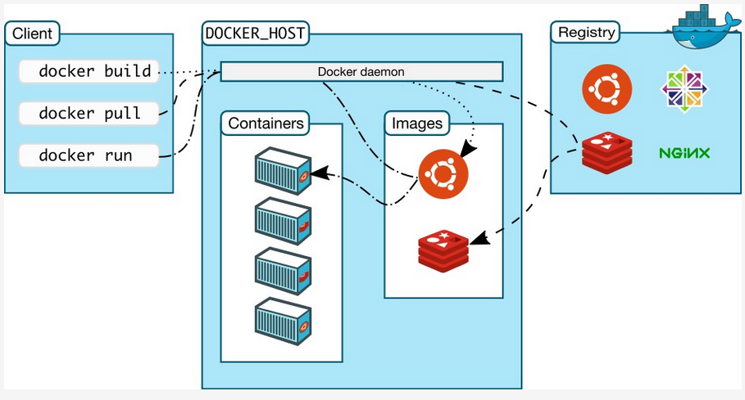
Docker概述
Docker构架
Notes:
Docker使用C/S架构，Client 通过接口与Server进程通信实现容器的构建，运行和发布。client和server可以运行在同一台集群，也可以通过跨主机实现远程通信。
Docker Client: 用户通过Docker Client与Docker Daemon进行通信，利用命令行发送创建镜像、运行容器之类的请求。
Docker Daemon：Docker Daemon是Docker架构中一个常驻在后台的系统进程，接受并处理Docker Client发送的请求。该守护进程在后台启动了一个Server，Server负责接受Docker Client发送的请求；然后通过路由与分发调度，找到相应的Handler来执行请求。
Docker Registry：存储容器镜像的仓库。
Docker Container：运行应用程序的特定容器，是容器服务的交付实体。
一般运行流程为：用户在Docker Client端通过命令行发送请求到Docker Daemon，Docker Daemon中的Server收到请求后，Engine会创建一个工作任务job，通过调用Driver模块的各个驱动分别执行不同的任务，比如需要镜像就调用graphdriver从镜像仓库下载镜像，创建容器时也需要调用其它两个驱动来配置网络和创建并维护容器。最后生成运行中的容器或者上传镜像到镜像仓库等。

Slide 18
Docker相关的核心技术
Docker核心是一个操作系统级虚拟化方法, 理解起来可能并不像VM那样直观。我们从虚拟化方法的四个方面：隔离性、可配额/可度量、便携性、安全性来详细介绍Docker的技术细节。
Notes:
Docker 的容器利用了 LXC，管理利用了 namespaces 来做权限的控制和隔离，cgroups 来进行资源的配置，并且还通过 aufs 来进一步提高文件系统的资源利用率，而这些技术都不是 Docker 独创。

Slide 19
Docker相关的核心技术
NameSpace
每个容器都可以拥有自己单独的命名空间namespace，运行在其中的应用都像是在独立的操作系统环境中一样
命名空间（namespaces）是 Linux 为我们提供的用于分离进程树、网络接口、挂载点以及进程间通信等资源的方法
Notes:
命名空间（namespace）是Linux内核的一个强大特性，为容器虚拟化的实现带来极大便利。
在日常使用 Linux 或者 macOS 时，我们并没有运行多个完全分离的服务器的需要，但是如果我们在服务器上启动了多个服务，这些服务其实会相互影响的，每一个服务都能看到其他服务的进程，也可以访问宿主机器上的任意文件，这是很多时候我们都不愿意看到的，我们更希望运行在同一台机器上的不同服务能做到完全隔离，就像运行在多台不同的机器上一样。Docker 其实就通过 Linux 的 Namespaces 对不同的容器实现了隔离。

Slide 20
Docker相关的核心技术
NameSpace
每个容器都可以拥有自己单独的命名空间namespace，运行在其中的应用都像是在独立的操作系统环境中一样
命名空间（namespaces）是 Linux 为我们提供的用于分离进程树、网络接口、挂载点以及进程间通信等资源的方法
Notes:
命名空间（namespace）是Linux内核的一个强大特性，为容器虚拟化的实现带来极大便利。
在日常使用 Linux 或者 macOS 时，我们并没有运行多个完全分离的服务器的需要，但是如果我们在服务器上启动了多个服务，这些服务其实会相互影响的，每一个服务都能看到其他服务的进程，也可以访问宿主机器上的任意文件，这是很多时候我们都不愿意看到的，我们更希望运行在同一台机器上的不同服务能做到完全隔离，就像运行在多台不同的机器上一样。Docker 其实就通过 Linux 的 Namespaces 对不同的容器实现了隔离。

Slide 21
Docker相关的核心技术
NameSpace隔离性
l pid namespace
l net namespace
l ipc namespace
l mnt namespace
l uts namespace
l user namespace
Notes:
1) pid namespace
不同用户的进程就是通过pid namespace隔离开的，且不同 namespace 中可以有相同pid。所有的LXC进程在docker中的父进程为docker进程，每个lxc进程具有不同的namespace。同时由于允许嵌套，因此可以很方便的实现 Docker in Docker。
2) net namespace
有了 pid namespace, 每个namespace中的pid能够相互隔离，但是网络端口还是共享host的端口。网络隔离是通过net namespace实现的， 每个net namespace有独立的 network devices, IP addresses, IP routing tables, /proc/net 目录。这样每个container的网络就能隔离开来。docker默认采用veth的方式将container中的虚拟网卡同host上的一个docker bridge: docker0连接在一起。
3) ipc namespace
container中进程交互还是采用linux常见的进程间交互方法(interprocess communication - IPC), 包括常见的信号量、消息队列和共享内存。然而同 VM 不同的是，container 的进程间交互实际上还是host上具有相同pid namespace中的进程间交互，因此需要在IPC资源申请时加入namespace信息 - 每个IPC资源有一个唯一的 32 位 ID。
4) mnt namespace
类似chroot，将一个进程放到一个特定的目录执行。mnt namespace允许不同namespace的进程看到的文件结构不同，这样每个 namespace 中的进程所看到的文件目录就被隔离开了。同chroot不同，每个namespace中的container在/proc/mounts的信息只包含所在namespace的mount point。
5) uts namespace
UTS("UNIX Time-sharing System") namespace允许每个container拥有独立的hostname和domain name, 使其在网络上可以被视作一个独立的节点而非Host上的一个进程。
6) user namespace
每个container可以有不同的 user 和 group id, 也就是说可以在container内部用container内部的用户执行程序而非Host上的用户。

Slide 22
Docker相关的核心技术
cgroups
cgroup实现了对资源的配额和度量
cgroups是将任意进程进行分组化管理的Linux内核功能
cgroups 被Linux内核支持，有得天独厚的性能优势，发展势头迅猛。在很多领域可以取代虚拟化技术分割资源。
groups可以限制blkio、cpu、cpuacct、cpuset、devices、freezer、memory、net_cls、ns九大子系统的资源
Notes:
cgroup就是controller group ，在这个group中，有分配好的特定比例的cpu时间，IO时间，可用内存大小等。
最初由google的工程师提出，后来被整合进Linux内核中。
cgroups中的 重要概念是“子系统”，也就是资源控制器，每种子系统就是一个资源的分配器，比如cpu子系统是控制cpu时间分配的。首先挂载子系统，然后才有control group的。比如先挂载memory子系统，然后在 memory子系统中创建一个cgroup节点，在这个节点中，将需要控制的进程id写入，并且将控制的属性写入， 这就完成了内存的资源限制。
1、blkio 这个子系统设置限制每个块设备的输入输出控制。例如:磁盘，光盘以及usb等等。
2、 cpu 这个子系统使用调度程序为cgroup任务提供cpu的访问。
3、cpuacct 产生cgroup任务的cpu资源报告。
4、cpuset 如果是多核心的cpu，这个子系统会为cgroup任务分配单独的cpu和内存。
5、devices 允许或拒绝cgroup任务对设备的访问。
6、 freezer 暂停和恢复cgroup任务。
7、memory 设置每个cgroup的内存限制以及产生内存资源报告。
8、net_cls 标记每个网络包以供cgroup方便使用。
9、ns 名称空间子系统。

Slide 23
Docker相关的核心技术
LXC
LXC是Linux containers的简称，是一种基于容器的操作系统层级的虚拟化技术。
借助于namespace的隔离机制 和cgroup限额功能，LXC提供了一套统一的API和工具来建立和管理container
LXC跟其他操作系统层次的虚 拟化技术相比，最大的优势在于LXC被整合进内核，不用单独为内核打补丁
Notes:
LXC 旨在提供一个共享kernel的 OS 级虚拟化方法，在执行时不用重复加载Kernel, 且container的kernel与host 共享，因此可以大大加快container的 启动过程，并显著减少内存消耗，容器在提供隔离的同时，还通过共享这 些资源节省开销，这意味着容器比真正的虚拟化的开销要小得多。 在实际测试中，基于LXC的虚拟化方法的IO和 CPU性能几乎接近 baremetal 的性能。
虽然容器所使用的这种类型的隔离总的来说非常强大，然而是不是像运行在hypervisor上的虚拟机那么强壮仍具有 争议性。如果内核停止，那么所有的容器就会停止运行。
• 性能方面：LXC>>KVM>>XEN • 内存利用率：LXC>>KVM>>XEN • 隔离程度： XEN>>KVM>>LXC

Slide 24
Docker相关的核心技术
联合文件系统
它是一种分层、轻量级并且高性能的文件系统，Docker一直在用UnionFS作为容器的文件系统。
支持对文件系统的修改作为一次提交来一层层的叠加，同时可以将不同目录挂载到同一个虚拟文件系统下
联合文件系统是 Docker 镜像的基础，镜像可以通过分层来进行继承，基于基础镜像（没有父镜像），可以制作各种具体的应用镜像
不同 Docker 容器就可以共享一些基础的文件系统层，同时再加上自己独有的改动层，大大提高了存储的效率
Notes:
Docker 中使用的 AUFS（AnotherUnionFS）就是一种联合文件系统。AuFS是一个能透明覆盖一或多个现有文件系统的层状文件系统。 支持将不同目录挂载到同一 个虚拟文件系统下，可以把不同的目录联合在一起，组成一个单一的目录。这种是一种虚拟的文件系统，文 件系统不用格式化，直接挂载即可。
Docker一直在用AuFS作为容器的文件系统。当一个进程需要修改一个文件时，AuFS创建该文件的一个副本。 AuFS可以把多层合并成文件系统的单层表示。这个过程称为写入复制（ copy on write ）。
AuFS允许Docker把某些镜像作为容器的基础。例如，你可能有一个可以作为很多不同容器的基础的CentOS 系统镜像。多亏AuFS，只要一个CentOS镜像的副本就够了，这样既节省了存储和内存，也保证更快速的容 器部署。
使用AuFS的另一个好处是Docker的版本容器镜像能力。每个新版本都是一个与之前版本的简单差异改动， 有效地保持镜像文件最小化。但，这也意味着你总是要有一个记录该容器从一个版本到另一个版本改动的 审计跟踪。

Slide 25
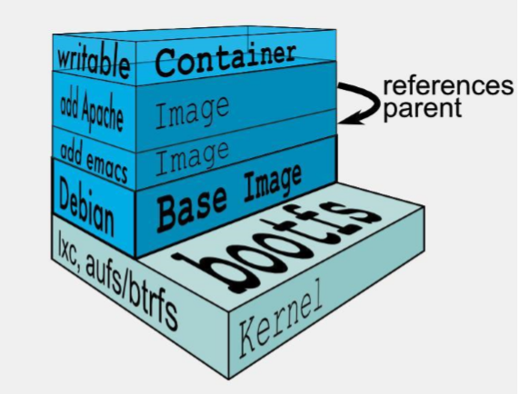
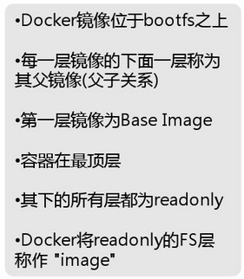
Docker相关的核心技术
Docker AUFS特性
Notes:
LXC的基础上, Docker额外提供的Feature包括：标准统一的 打包部署运行方案
为了最大化重用Image，加快运行速度，减少内存和磁盘 footprint, Docker container运行时所构造的运行环境，实际 上是由具有依赖关系的多个Layer组成的。例如一个apache 的运行环境可能是在基础的rootfs image的基础上，叠加了 包含例如Emacs等各种工具的image，再叠加包含apache及 其相关依赖library的image，这些image由AUFS文件系统加载 合并到统一路径中，以只读的方式存在，最后再叠加加载 一层可写的空白的Layer用作记录对当前运行环境所作的修 改。
有了层级化的Image做基础，理想中，不同的APP就可以既 可能的共用底层文件系统，相关依赖工具等，同一个APP的 不同实例也可以实现共用绝大多数数据，进而以copy on write的形式维护自己的那一份修改过的数据等
Docker

Slide 26
Docker的四大核心组成
镜像 Docker Image
l Docker Image是一个极度精简版的Linux程序运行环境
l 镜像是一个只读模板
l 可以用来创建docker容器
l Docker Image的最佳实践之一是尽量重用和使用网上公开的基础镜像
Notes:
Docker提供了一个很简单的机制来创建镜像或者更新现有的镜像，用户甚至可以直接从其他人那里下载一个已经做好的镜像来直接使用。

Slide 27
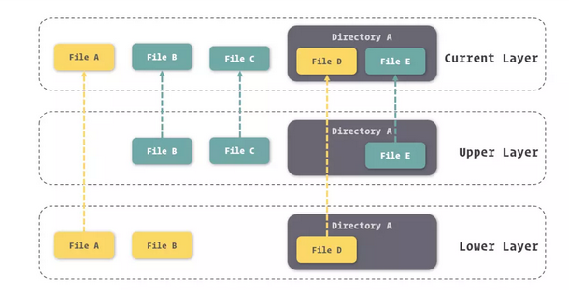
Docker的四大核心组成
镜像 Docker Image
Notes:
每次对镜像内容的修改，Docker 都会将这些修改铸造成一个镜像层，而一个镜像其实就是由其下层所有的镜像层所组成的。当然，每一个镜像层单独拿出来，与它之下的镜像层都可以组成一个镜像。由于这种结构，Docker 的镜像实质上是无法被修改的，因为所有对镜像的修改只会产生新的镜像，而不是更新原有的镜像。

Slide 28
Docker的四大核心组成
容器 Docker Container
l Docker利用容器来运行应用
l Docker Container是Image的实例，共享内核
l Docker Container里可以运行不同Os的Image，比如Ubuntu的或者 Centos
l Docker Container没有IP地址，通常不会有服务端口暴露，是一个封闭的 “盒子/沙箱”
l 每个容器都是相互隔离的、保证安全 的平台。

Slide 29
Docker的四大核心组成
网络连接
l 容器启动的时候,将被分配一个随机的私有IP,其它容器可以使用这个IP地址与其进行通讯.
l 要开启容器间通讯,docker允许你在创建一个新容器时引用其它现存容器,在你刚创建的容器里被引用的容器将获得一个(你指定的)别名.我们就说,这两个容器链接在了一起.
Notes:
容器启动的时候,将被分配一个随机的私有IP,其它容器可以使用这个IP地址与其进行通讯.这很重要,原因有二:一是它提供了荣期间相互通信的渠道,二是容器将共享一个本地网络.

Slide 30
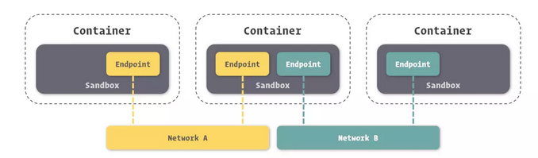
Docker的四大核心组成
网络连接
Notes:
Docker 能够在容器中营造独立的域名解析环境，这使得我们可以在不修改代码和配置的前提下直接迁移容器，Docker 会为我们完成新环境的网络适配。对于这个功能，我们甚至能够在不同的物理服务器间实现，让处在两台物理机上的两个 Docker 所提供的容器，加入到同一个虚拟网络中，形成完全屏蔽硬件的效果。
正是因为拥有强大的网络功能，才能让我们制造健壮的 Docker 应用体系。

Slide 31
Docker的四大核心组成
数据卷
l 容器不具备存储能力，一旦删除，数据将丢失
l 数据卷让你可以不受容器生命周期影响进行数据持久化.

Slide 32
小结
容器技术
l 容器技术的特点 l IaaS、PaaS和SaaS l 容器技术的应用场景
Docker技术
l Docker技术的优势 l Docker的引擎及其架构
l Docker的核心技术 l Docker的核心组成

Slide 33
致 谢
为了无法计算的价值

